Slide 1
RMP my project

Slide 2


Mon projet
  Organisation et son évolution éventuelle
  (1 slide)
  Avancement scientifique / faits marquants
  (1 slide)
  Avancement technique / faits marquants
  (3 slides)
  Communications et publications
  (1 slide)
  Planning (principaux jalons) & chemin critique
  (2 slides)
  Courbes de tendance
  (1 slide)
  Synthèse des consommations RF et RH
  (2 slides)
  Etat des principaux risques
  (1 slide)
  Principaux évènements à venir
  (1 slide)
  Synthèse et points à remonter
  (1 slide)

Slide 3
Rappel de l’organisation – évolutions éventuelles
Le titre parle de lui-même

Slide 4
Avancement scientifique – faits marquants
Le titre parle de lui-même

Slide 5
Avancement technique – faits marquants
Le titre parle de lui-même

Slide 6
communication – publications
On met ici :
les initiatives de communication externe (grand public, outreach)
Les événements du consortium (réunion de collaboration, workshop, …)
Les publications envisagées ou faites

Slide 7
Planning et chemin critique
Il s’agit de mettre ici le Gantt du projet (les fournitures IN2P3)

Slide 8
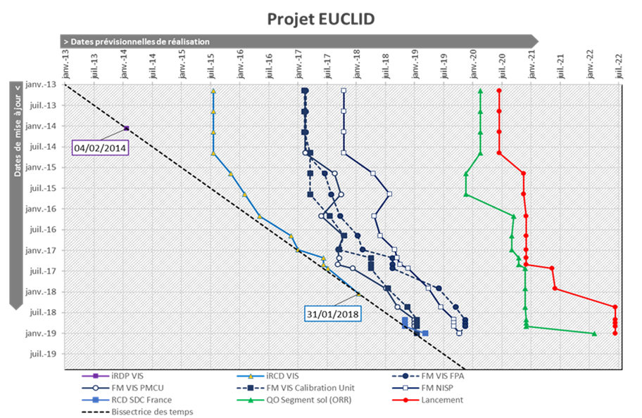
Courbe de tendance
Voici un exemple mais on peut faire plus simple, il s’agit de suivre l’évolution des livrables et jalons principaux

Slide 9
Synthèse et consommation RF
Synthèse des dépenses effectivement réalisées (par poste macroscopique) et prévisionnels courant des dépenses sur l’année.
Indication des besoins supplémentaires en fonction des risques
Point sur les gros marchés à venir dans l’année ou en début d’année prochaine et qui nécessitent des actions dans l’année courante.

Slide 10
Synthèse et consommation RH
Synthèse des ressources en cours et points sur les difficultés éventuelles

Slide 11
Etat des principaux risques
Il ne s’agit pas ici de mettre le portefeuille des risques détaillés mais de faire remonter les plus critiques de façon synthétique.
Ici un exemple …
Libellé | Action | Responsable | Criticité | Tendance
Livraison tardive (+25 mois en tout, et on compte ..) des chaînes de détection de l’instrument et criticité de l’AIT du plan focal. | Participation active à la revue de qualification des chaînes de détection Estimation précise des risques techniques rémanents sur les modèles de production. | TBD | ● | →
Retard sur la livraison des électroniques détecteurs par NASA. | Concertation étroite avec NASA pour évaluer la fourchette des retards et mise en place d ’une Read Team de suivi. | JL Biarrotte | ● | 
Mauvais fonctionnement du modèle de qualification du DPU causant un retard sur les tests de l’EM et la livraison de l’instrument. | Analyse en cours Utilisation d’une carte de production pour le test de l’EM Réduction de la représentativité du test | R. Clédassou | ● | 
Ressources humaines insuffisantes dans les laboratoires pour finaliser les développements en particulier sur le Data Center. | Analyse détaillée des implications et réductions de périmètre sur celles dont nous ne sommes pas responsables. | Responsable Technique de Projet | ● | →
Surconsommation RF liée à un allongement du calendrier au-delà des dates meilleures estimées (+3,1 M€ pour une hypothèse de livraison en décembre 2022). | La demande de recours aux aléas sera décrites dans la prochaine fiche de suivi et formalisée à la reprévision budgétaire de septembre. | Responsable Technique de Projet | ● | →
Pas d ’infrastructure disponible pour la production des données niveau 3. | Suivi de l’évolution du besoin de calcul Ré-estimation des besoins de calcul d’ici la fin juin 2020. Incorporation de LE3 dans l’accord INFN/IN2P3 d’ici fin 2021. | Responsable Scientifique de Projet | ● | 

Slide 12
Principaux événements à venir
  Il s’agit des événements de l’année et des événements significatifs à venir (nos livraisons)
  Revues :
    TDR Nectarcam mars 2019
    KP Qubic TD janvier 2020
  Livraisons :
    CTA-LST prototype février 2019
    Chips ITK février 2020
    Livraison changeur de filtre décembre 2019
    Modèle de vol NISP octobre 2021

Slide 13
Synthèse et points à remonter
En synthèse :
  Le développement de l’instrument se passe bien.
    Les tests du prototype ont donné satisfaction
    Le coût de la production s’annonce conforme à l’attendu
    Le calendrier est maîtrisé et comporte des marges
  Le développement du data center est toujours problématique.
    Malgré des relances nous attendons toujours le calendrier de livraison des pipelines de notre partenaire UK
    Nous avons l’impression d’un sous staffing mais avons très peu de visibilité sur leurs développements.
  Les aléas RF liés aux retards sont ~1,8 M€ (livraison en juin 2022) après absorption d’une partie par la marge pour incertitude restante
Points à remonter :
  Nous souhaiterions une intervention du DAS auprès de l’institut partenaire sur le Data center.
  Nous demandons, pour minimiser les impacts planning, à pouvoir évaluer un changement de périmètre correspondant à la reprise du pipeline de « magnification » avec les surcoûts associés.

